Slide 1
Fizika
10-sinf
Mavzu:
Momentlar qoidasiga asoslanib ishlaydigan mexanizmlar.
O‘qituvchi:
Toshkent shahar Uchtepa tumani 287-maktab fizika fani o‘qituvchisi
Xodjayeva Maxtuma Ziyatovna.

Slide 2
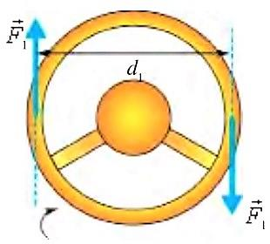
Kuch momenti
Kuch qo‘yilgan nuqtadan, aylanish o‘qigacha bo‘lgan eng qisqa masofaga kuch yelkasi deb ataladi.
Kuchning kuch yelkasiga ko‘paytmasiga kuch momenti deyiladi: $M=F∙l$ $\left[M\right]=1 N∙m$
Yo‘nalishi qarama-qarshi, kattalikari teng, lekin bir o‘qda yotmaydigan kuchlar juft kuchlar deyiladi.
$M=F_{1}\frac{d_{1}}{2}+$ $F_{1}\frac{d_{1}}{2}=0$

Slide 3
Momentlar qoidasi
Aylanish o‘qiga ega bo‘lgan jismga ta‘sir etayotgan kuch momentlarining vektor yig‘indisi nolga teng bo‘lganda jism muvozanatda qo‘ladi:
$\vec{M_{1}}+\vec{M_{2}}+\vec{M_{3}}+∙∙∙+\vec{M_{n}}=0$
Bu momentlar qoidasi deb ataladi.

Slide 4
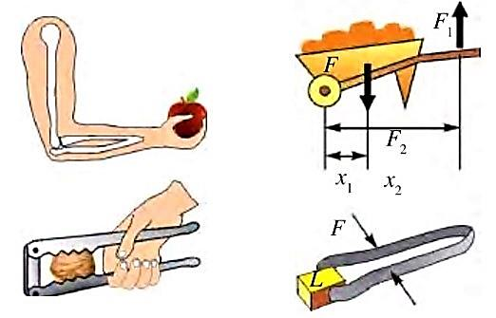
Richaglar
Aylanish o‘qiga ega bo‘lgan oddiy mexanizm richag deb ataladi. Richaglarning uchta turi mavjud:

Slide 5
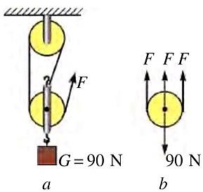
Bloklar
Ko‘char va ko‘chmas bloklar o‘zaro ulanib, darajali polispast hosil qilinadi.
$F=\frac{P}{n}$

Slide 6
Test
Qoidani to‘liq ifodalang: aylanish o‘qiga ega bo‘lgan jism muvozanatda bo‘lishi uchun jismga ta’sir qiluvchi…
A) chapga aylantiruvchi kuch momentlarining yig‘indisi o‘ngga aylantiruvchi kuch momentlarining yig‘indisiga teng…
B) kuch momentlarining yig‘indisi noldan farqli…
C) kuchlarning geometrik yig‘indisi nolga teng…
D) kuchlarning algebraik yig‘indisi noldan farqli… bo‘lishi kerak.
To‘g‘I javob: A)

Slide 7
Masala
Bir uchiga 200 g, ikkinchi uchiga 300 g yuk osilgan 1 m uzunlikdagi vaznsiz richag muvozanatda qolishi uchun uning uzun yelkasi qanday bo‘lishi kerak?

Slide 8
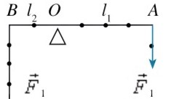
Berilgan:
$m_{1}=200 g$
$m_{2}=300 g$
$l=1 m$
Topish kerak: $l_{1}−?$
Formula:
$l=l_{1}+l_{2}$ $l_{2}=$ $l−l_{1}$
$$M_{1}=M_{2} F_{1}l_{1}=F_{2}l_{2}$$
$$m_{1}gl_{1}=m_{2}gl_{2}$$
$m_{1}l_{1}=m_{2}$($l−l_{1}$)
$$m_{1}l_{1}=m_{2}l−m_{2}l_{1}$$
$$m_{1}l_{1}+m_{2}l_{1}=m_{2}l$$
$$l_{1}=\frac{m_{2}l}{m_{1}+m_{2}}$$
2

Slide 9
${ l}_{1}=\frac{m_{2}l}{m_{1}+m_{2}}$
Yechish: $l_{1}=\frac{300 g ∙1 m}{300 g+200 g}=0,6 m=60 cm$
Javob: $l_{1}=60 cm$

Slide 10
Mustaqil bajarish uchun topshiriqlar
Qanday holda jism muvozanatda bo‘ladi?
Richagning qanday turlari bor?
Polistpastda ko‘chmas bloklar soni ortib borsa, uning kuchini orttirib berish kattaligi qanday o‘zgaradi?
3-mashqning 2- 6-masalasini yechish. (73-bet)

